Slide 1
存储器管理
覆盖与对换（略）

Slide 2
内存紧张
多道程序环境下的问题：内存紧张
  内存中的阻塞进程仍然占据着内存空间；
  若所有进程都被阻塞则迫使CPU停下来等待；
  外存上有许多作业因无内存而不能运行。
造成系统资源严重浪费，系统吞吐率下降。
如何在多道环境下解决在较小的存储空间中运行较大的程序?
“扩充”内存？

Slide 3
覆盖
覆盖技术的核心思想
  将程序划分为多个“块”，每一块均小于物理内存
  将一个或者多个块放在内存中，其他块运行时覆盖先前块
覆盖技术的复杂和困难
  块的划分非常困难，内存保护也很困难
A
8K
常驻区A（8K）
B
C
覆盖区0
（10K）
B
8K
C
10K
E
D
F
覆盖区1
（12K）
D
12K
E
4K
F
10K
作业X的调用结构

Slide 4
对换技术
对换：把内存中暂不能运行的进程，或暂时不用的程序和数据，换出到外存上，以腾出足够的内存空间，
把已具备运行条件的进程，或进程所需要的程序和数据，换入内存。
类型：
  整体对换：进程对换，解决内存紧张
  部分对换：页面对换/分段对换：提供虚存支持(解决真正的内存扩充,导致了现代虚拟存储技术的发展)
实现进程对换所需功能：对换空间的管理、进程的换入、进程的换出

Slide 5
基于对换的动态存储管理
内存管理概述
对换（Swapping）的核心思想
  每个可运行的进程必须小于内存空间
  当进程处于阻塞或就绪时交换到磁盘
  进程在运行过程中将多次进出内存
未用内存区
未用内存区
未用内存区
未用内存区
未用内存区
未用内存区
进程C
进程C
进程C
进程C
进程B
进程B
进程B
进程B
未用内存区
进程A
进程A
进程A
未用内存区
未用内存区
进程D
进程D
操作系统
操作系统
操作系统
操作系统
操作系统
操作系统

Slide 6
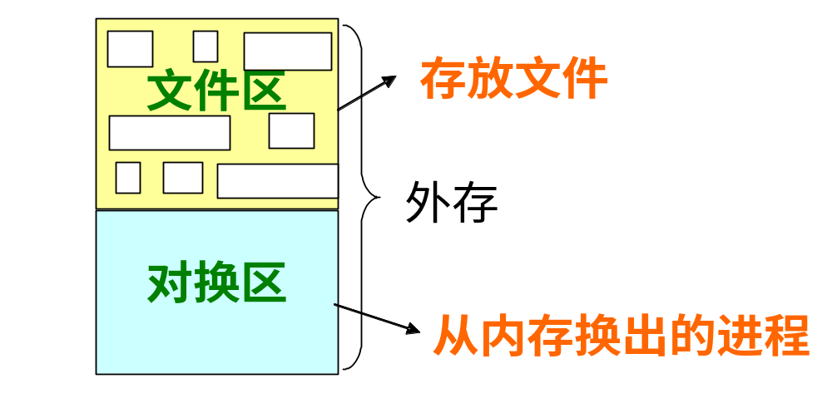
（1）对换空间的管理
具有对换功能的OS常把外存分为对换区和文件区
对换区
  目标：提高进程的换入、换出速度，
  通常采取连续分配方式
  较少考虑碎片问题。
文件区：
  目标：是提高文件存储空间的利用率
  采取离散分配方式。

Slide 7
（2）进程的换出
选被换出进程考虑的因素：
  进程状态，优先级，驻留时间
过程：
首选阻塞状态的进程，按优先级由低到高顺序换出。
内存中已无阻塞进程，而内存空间仍不满足需要时，选择优先级最低的就绪进程换出。

Slide 8
（2）进程的换出
换出过程
对非共享的程序和数据段：直接换出。
对共享的程序段和数据段：对段的引用计数减1，若不为0时，不换出；否则换出。
申请对换空间，
将程序和数据写入磁盘的对换区，
若正确写入，释放该进程所占用的内存，
修改进程控制块和内存分配表。

Slide 9
（3）进程的换入
因素：状态，换出时间
过程：
找出“就绪且换出”状态的进程，按换出时间(必须大于规定时间，如2s)由大到小的顺序换入.
根据进程的大小申请内存，若：
申请成功，直接将进程换入；
申请失败，须先将内存中的某些进程换出，腾出足够的内存后，再将该进程换入。
若还有可换入的进程，则继续执行换入，直至所有“就绪且换出”状态的进程全部换入，或已无法获得足够大的内存来换入进程。

Slide 10
小结
解决内存紧张
  进程整体对换
  覆盖
    覆盖的划分
    优缺点
解决内存扩充
部分对换：提供虚存支持，导致了现代虚拟存储技术的发展)
  页面对换
  分段对换：

